Slide 1
Feedback

Slide 2
Siddepladser
Bord 1: B og O syd, urinvejskir, blodprøver og biokemi, neurologi, patologi, plastik- og brystkir, lungesygdomme
Bord 2: ØNH, øjensygdomme, arbejdsmedicin, blodsygdomme, farmakologi, led- og bindevæv, røntgen og skanning
Bord 3: kvindesygdomme og fødsler, kræftafdelingen, mikrobiologi, HLK anæstesi, ældresygdomme, LMT
Bord 4: HLK thorax kir, HOK, ortopædkirurgi, akutafdelingen, MTK, Børn og unge
Bord 5: B og O øst, blodbank og immunologi, hjerne- og rygkir, hud- og kønssygdomme, B og O nord, infektionssygdomme
Bord 6: Tand-, mund- og kæbekir, neurofys klinik, HLK karkirurgi, NUK og PET, intensiv, nyresygdomme

Slide 3

Invers feedback
- Mere og mere udbredt
- 15 ud af 42 afdelinger på AUH har indført invers feedback
- Flere afdelinger er i proces med at indføre det
- Flere modeller til det
- Psykologisk sikkerhed !
- Visionen / målet / formålet / klare regler

Slide 4
Dagens agenda
1. Introduktion og formål (20 minutter) – kl. 13.15 – 13.35
Forståelse af begrebet "invers feedback" og eksempel på anvendelsen i praksis
2. Bordvis diskussion om invers feedback (45 minutter) – kl. 13.35 – 14.20
Fortæl bordvis hvorfor / hvorfor ikke har i invers feedback på afdelingen.
Såfremt I har hvilke metode bruger I ? Hvad skal invers feedback facilitatoren kunne ?
Hvad er uddannelsesteamets rolle i invers feedback?
Hvordan kan man ødelægge en invers feedback situation ?
Hvornår er en afdeling egentlig klar til invers feedback?
Post its: ”Why and why not” og ”Do and don’t” i forhold til invers feedback
3. Plenum diskussion (25 minutter) – kl. 14.20 – 14.45
Why and why not invers feedback ?
Do and don’t ift invers feed back ?

Slide 5
Udbredt med invers feedback – derfor dagens emne
Dif: invers feedback – pubmed søgning
Hvad er vision med invers feedback?
Hvorfor skal man indføre det ?
Ændre eller understøtte en kultur ?
Bjarke Bruun, PKL, Randers – evalueret invers feedback
Hvem er feedback giver ?
Invers feedback IRL (psykiatri – kompetencevurderingsskema med feedback og invers feedback)
Klare spilleregler - transparens
Forskning på emnet

Slide 6
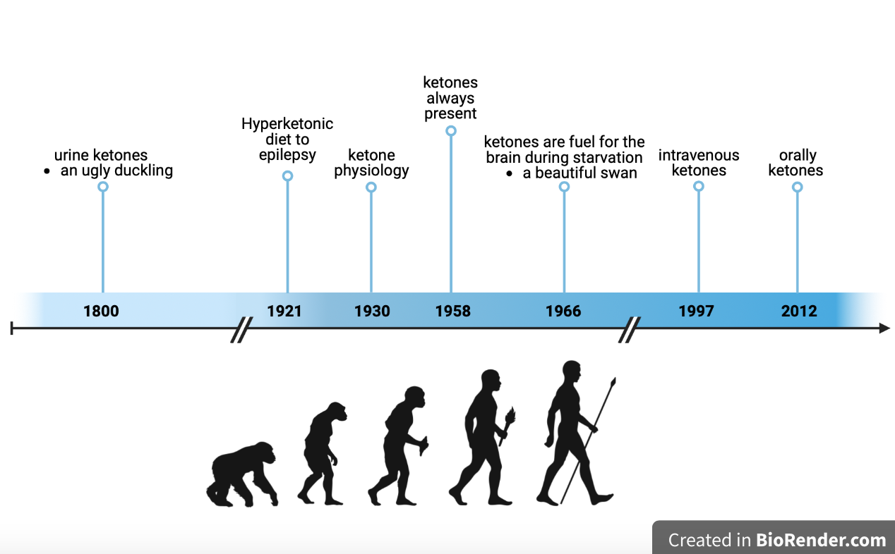
Invers feedback
% lægefaglighed
Faglig lærings- og
udviklingsmetode
Ros
Summativ
Formativ
Supervision og feedback

Slide 7
Invers feedback
Formålet er at udvikle og understøtte, hvordan der gives supervision og feedback på afdelingen. Det er uddannelseslægens opgave at reflektere over, hvad der gør feedback og supervision god, og hvordan man kan facilitere dette.
*Videreuddannelsesregion NORD

Slide 8
Invers feedback

Slide 9
Side 1
Side 2

Slide 10
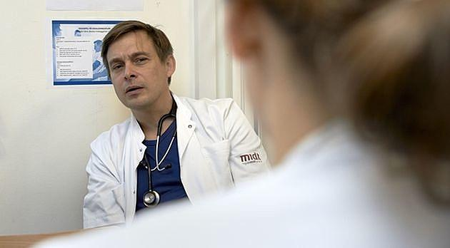
Erfaringer fra akutafdelingen i Horsens
Ugeskrift for Læger, 16.01.2018

Slide 11
Udfordringer for feedback modtager
Feedback modtagerne (MV/BV) har ikke været forberedt på konceptet.
Der gives feedback på supervisionsevner, IKKE faglighed!
Kommunikationen med yngre kollega under feedback.

Slide 12
Udfordringer for feed back giver
Klæde YL på til kommunikationen med senior kollega.
YL bør ikke give feedback til egen hovedvejleder.
YL ”beskytter” senior kollega hvis der formidles ønsker om forbedringer.
Levere ”samlet” feedback, som YL måske ikke selv er enig i.

Slide 13
Positive erfaringer - YL
UKYL laver anonymiseret sammenfatning med vigtigste ”keep” og ”improve” pointer.
Sammenfatningerne gemmes i fælles e-mappe tilgængelig for alle i afdelingen.
YL får taletid direkte til supervisorerne (som ikke er logbogsevalueringer!).
YL får en ”ventil” i et lukket, trygt forum til at diskutere supervision på et konkret plan.
Høre andres perspektiv – hvad er ”god” supervision?

Slide 14
Positive erfaringer - speciallæger
Høre YLs perspektiv – hvad er ”god” supervision?
Vedvarende dyrke positiv opmærksom på supervision – og måden den gives på.
Tiltagende åbenhed omkring personlig Feedback (frivilligt).

Slide 15




Slide 16
Dagens agenda
1. Introduktion og formål (20 minutter)
Forståelse af begrebet "invers feedback" og eksempel på anvendelsen i praksis
2. Bordvis diskussion om invers feedback (45 minutter) kl. 13.35 – 14.20
Fortæl bordvis hvorfor har I indført / fravalgt invers feedback på afdelingen.
Såfremt I har invers feedback, hvorfan er jeres setup ? Hvad skal invers feedbacker facilitatoren kunne ?
Hvad er uddannelsesteamets rolle i invers feedback?
Hvordan kan man ødelægge en invers feedback situation ?
Hvornår er en afdeling egentlig klar til invers feedback?
Post its: ”Why and why not” og ”Do and don’t” i forhold til invers feedback
3. Plenum diskussion (20 minutter) kl. 14.20 – 14.45
Why and why not invers feedback ?
Do and don’t ift invers feedback?

Slide 17
Dagens agenda
1. Introduktion og formål (20 minutter)
Forståelse af begrebet "invers feedback" og eksempel på anvendelsen i praksis
2. Bordvis diskussion om invers feedback (44 minutter) kl. 13.35 – 14.20
Fortæl bordvis hvorfor har I indført / fravalgt invers feedback på afdelingen.
Såfremt I har invers feedback, hvorfan er jeres setup ? Hvad skal invers feedbacker facilitatoren kunne ?
Hvad er uddannelsesteamets rolle i invers feedback?
Hvordan kan man ødelægge en invers feedback situation ?
Hvornår er en afdeling egentlig klar til invers feedback?
Post its: ”Why and why not” og ”Do and don’t” i forhold til invers feedback
3. Plenum diskussion (20 minutter) kl. 14.20 – 14.45
Why and why not invers feedback ?
Do and don’t ift invers feedback?

